Slide 1

UNIVERSITÀ DEGLI STUDI DI GENOVA
Facoltà di Medicina e Chirurgia
GLI IMMIGRATI NELL’AMBULATORIO DI MEDICINA GENERALE:
UNO STUDIO SULLA PERCEZIONE SOMATICA
RELATORI
Dott. A. Stimamiglio
Prof. G. Del Puente
CANDIDATA
Giulia Sottanis
Anno accademico 2008-2009

Slide 2
Presenza di stranieri in Italia
Italia (2008)
3.460.000 (il 5.8%dei residenti)
Genova
42.744, (il 7,0% della popolazione cittadina)
Le collettività più rappresentate:
Romania
Albania
Marocco
Cina
Ucraina
Paesi sudamericani
Paesi Europei extra UE
Paesi UE
Paesi asiatici
Paesi nordafricani
resto dell’Africa
Tra vent’anni secondo le previsioni dell’Istat essi potrebbero rappresentare quasi il 13% di tutta la popolazione.

Slide 3
Profilo di salute del migrante
EFFETTO“MIGRANTE SANO”
PATOLOGIE DA DEGRADO E POVERTA’
PATOLOGIA D’URGENZA
PATOLOGIE INFETTIVE e DERMATOLOGICHE
PATOLOGIE PREGRESSE
PATOLOGIE DELLA FASCIA MATERNO-INFANTILE
VECCHIAIA

Slide 4
Problemi medico-pz migrante
Nel campo della comunicazione:
-prelinguistico (universale) per la difficoltà di tutti di comunicare ciò che avviene in uno spazio privato;
-linguistico per l’arbitrarietà sia del significante (linguaggio), sia del valore del significato (diversità di concetti nel lessico);
-metalinguistico per la diversità di percezione dei valori dei simboli;
Nel campo culturale :
-per le differenze culturali dei costumi antropologici;
- per le differenze ideologiche insite nei valori esistenziali, filosofici e religiosi;

Slide 5
Importanti in questo contesto:
Concetto di “salute”
Concetto di “malattia”
Vissuto del CORPO
Rapporto Mente-Corpo

Slide 6
Scopo dello studio:
Verificare se presente una correlazione tra condizione di migrante e diversa modalità di percezione del corpo e della malattia
Fornire chiarimenti in merito a eventuale variabilità riscontrata

Slide 7
Il nostro studio
La percezione corrisponde all'organizzazione dei dati sensoriali in un'esperienza complessa
Processo soggettivo:
Fattori costituzionali
Fattori socio-evolutivi

Slide 8
AMBULATORIO DI MMG:
Arruolati 157 pazienti, afferiti a 3 ambulatori di MMG:
95 Italiani
62 Immigrati

Slide 9
QUESTIONARIO PROPOSTO
Età
Sesso
Paese d’origine
Da quanto tempo è in Italia?
Note:
SSAS
MSPQ

Slide 10
STRUMENTI DI AUTOVALUTAZIONE
SSAS
MSPQ
Scala nominale
(Per niente 0 Un po’ / lievemente 1 Abbastanza / piuttosto 2 Al massimo / non potrebbe essere peggio 3)
Esplora percezioni del corpo in correlazione con le funzioni fisiologiche
Discrimina tra patologia somatica e “comportamento da malato”, correla con dolore cronico e depressione
Punteggio finale 0-39
Scala ordinale a 5 punti (1-5)
Esplora sensazioni corporee che creano disagio e ansia, senza essere francamente patologiche
Strettamente correlata con sintomi ipocondriaci, disturbo depressivo da ansia o somatoforme
Punteggio finale 10-50

Slide 11
SomatoSensory Amplification Scale (SSAS)
Quando qualcuno tossisce, anche a me viene da tossire.
Non posso sopportare il fumo, lo smog o l’aria inquinata
Spesso sono cosciente delle varie cose che accadono nel mio corpo.
Quando mi faccio un livido, questo rimane visibile per molto tempo.
I rumori forti e improvvisi mi disturbano veramente.
Talvolta posso sentire il polso o i battiti del cuore pulsare nelle mie orecchie
Mi sento veramente a disagio nei luoghi troppo caldi o troppo freddi.
Sento facilmente i morsi allo stomaco per la fame.
Anche qualcosa di modesto, come una puntura d’insetto o una spina, mi fa proprio stare male.
Non riesco a sopportare il dolore come fanno molte persone.
Barsky et al. 1990

Slide 12
Modified Somatic Perception Questionnaire (MSPQ)
Si chiede al paziente di far riferimento ai sintomi avvertiti nell’ultima settimana:
Senso di logorio allo stomaco
Crampi o dolore allo stomaco*
Agitazione di stomaco*
Necessità impellente di urinare
Sensazione di bocca asciutta*
Difficoltà a deglutire
Dolore ai muscoli del collo*
Debolezza alle gambe*
Contrazioni o scosse ai muscoli*
Senso di costrizione alla fronte*
Senso di tensione ai muscoli della mandibola
Main, 1983
Aumento della frequenza cardiaca
Sentire caldo dappertutto*
Essere completamente sudati*
Sudare in una particolare parte del corpo
Avere pulsazioni nel collo
Sentire colpi alla testa
Vertigini*
Visione offuscata*
Sensazione di svenimento*
Tutto sembra irreale
Nausea*

Slide 13
Pazienti affluiti in 3 ambulatori MMG genovesi
 | Totale (n = 157) | Migranti (n = 62) | Italiani (n = 95)
Età (media dev. Standard) | 38,7 ± 10,5 | 39,6 ± 9,8 | 38,1 ± 10,8
Sesso (n, %)
M | 86 (54,8%) | 50 (80,6%) | 36 (37,9%)
F | 71 (45,2%) | 12 (19,4%) | 59 (62,1%)

Slide 14
DISTRIBUZIONE PER SESSO

Slide 15
DISTRIBUZIONE PER PAESI DI PROVENIENZA

Slide 16
PATOLOGIE CRONICHE
Ipertensione
Diabete
Ipo/Ipertiroidismo
Gastroduodenite
Asma
BPCO
Artrosi
Osteoporosi
Epatopatia HCV
Esiti Chirurgici
Esiti TBC
Neoplasie

Slide 17
RISULTATI
 | Totale (n = 157) | Migranti (n = 62) | Italiani (n = 95)
Età (media dev. Standard) | 38,7 ± 10,5 | 39,6 ± 9,8 | 38,1 ± 10,8
Sesso (n, %)
M | 86 (54,8%) | 50 (80,6%) | 36 (37,9%)
F | 71 (45,2%) | 12 (19,4%) | 59 (62,1%)
Patologia cronica | 31 (19,7%) | 21 (33,9%) | 10 (10,5%)
Punteggio MSPQ | 6,3 ± 4,5 | 7,0 ± 4,1 | 5,9 ± 4,8
Punteggio SSAS | 20,5 ± 6,2 | 18,4 ± 5,5 | 21,9 ± 6,2

Slide 18
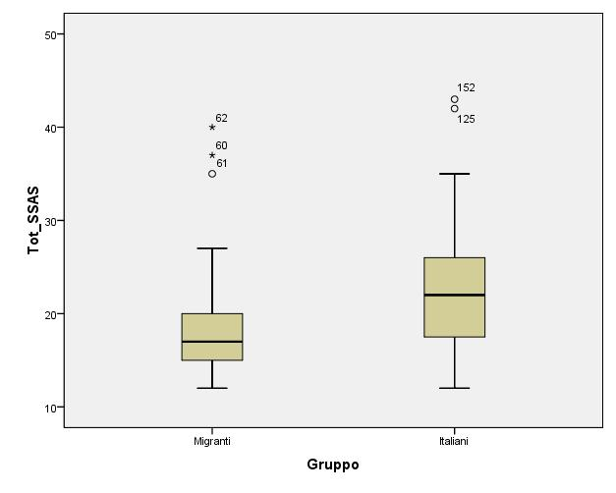
SSAS

Slide 19
RISULTATI
  Differenza significativa tra i punteggi medi SSAS gruppo italiani vs migranti
  Correlazione significativa tra punteggi SSAS e MSPQ
  Punteggio totale MSPQ: correlato a genere femminile, condizione di migrante e presenza di patologie croniche
  Punteggio SSAS correlato al genere femminile soltanto

Slide 20
CONCLUSIONI
La condizione di migrante concorre, insieme ad altri fattori ( genere femminile, presenza di patologie croniche, altri fattori non considerati come livello di scolarità/posizione sociale) ad elevare il punteggio MSPQ:
PERCEZIONE SOMATICA MODIFICATA:
Maggiore preoccupazione nei confronti del corpo

Slide 21
CONCLUSIONI
POSSIBILI SPIEGAZIONI, NEL MIGRANTE:
CORPO COME VEICOLO di LAVORO
CONDIZIONE di MIGRANTE IN SÉ: STRESS TRANCULTURALE, SOMATIZZAZIONE TRA IMMIGRATI
CONTESTO CULTURALE di PROVENIENZA
BUONA RIUSCITA DELLA PERMANENZA IN ITALIA
DIVERSO SENTIRE, VIVERE, MANIFESTARE DEI SINTOMI

Slide 22

L’incontro con lo straniero immigrato è uno dei momenti nuovi dell’essere impegnati nel campo sanitario in Italia
e questo non perché da ciò nascono nuove problematiche o nuove esigenze ma perché è nuovo il modo in cui queste problematiche e queste esigenze si pongono: la riscoperta del peso della cultura, dell’imprinting della propria società d’origine, di come le condizioni sociali possano pesantemente influenzare lo stato di salute fisica e mentale degli individui. Ed ancora è l’occasione per riscoprire come il nostro ‘ovvio’ non
sia assoluto, come la
relazione con ogni paziente, italiano o straniero, sia originale ed unica per il modo in cui viene vissuta, sentita, manifestata.
Salvatore Geraci

